Slide 1


Bài 9
THÖÏC HAØNH VEÀ NGHÓA CUÛA TÖØ TRONG SÖÛ DUÏNG

Slide 2

Phần 1. Kiến thức cần nhớ
Từ nhiều nghĩa và hiện tượng chuyển nghĩa của từ
Từ nhiều nghĩa là những từ có một số nghĩa biểu thị những đặc điểm, thuộc tính khác nhau của một đối tượng, hoặc biểu thị những đối tượng khác nhau của thực tại.
Ví dụ: Ngày ngày mặt trời đi qua trên lăng
Thấy một mặt trời trong lăng rất đỏ.

Slide 3
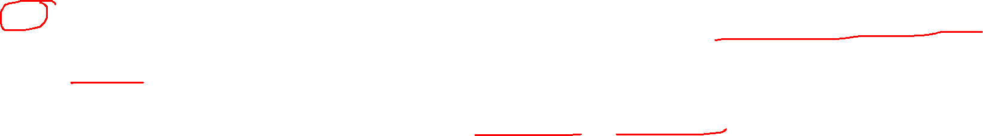
Tính nhiều nghĩa của từ là kết quả của quá trình chuyển nghĩa. Quá trình chuyển nghĩa được thực hiện theo hai phương thức cơ bản là: ẩn dụ và hoán dụ. Chuyển tên gọi của đối tượng này sang tên gọi của đối tượng khác khi giữa chúng có mối liên hệ tương đồng hay tương cận.
Ví dụ: Từ chỉ vị giác là: ngọt
Được dùng ẩn dụ trong các câu sau:
Cô ấy có giọng ca rất ngọt.

Slide 4
“Trời nổi cơn lốc
Cảnh càng u sầu
Tiếng loa vừa dậy
Hồi chiêng mớm mau
Ta hoa thanh quất
Cỏ xanh đổi màu
Sống không thù nhau
Chết không oán nhau
Thừa chịu lệnh cả
Dám nghĩ thế nào
Người ngồi cho vững
Cho ngọt nhát đao
Hỡi hồn!
Hỡi quỷ không đầu!”
(trích Chém treo ngành – Nguyễn Tuân)

Slide 5
II. Từ đồng nghĩa
*Thế nào là từ đồng nghĩa?
Từ đồng nghĩa là những từ phát âm khác nhau, chữ viết khác nhau nhưng nghĩa lại tương tự nhau
*Điều gì cần lưu ý khi dùng từ đồng nghĩa?
- Cân nhắc, lựa chọn từ thích hợp nhất với ngữ cảnh.
- Cần phân biệt giá trị khác nhau của các từ để lĩnh hội thích đáng nội dung được biểu hiện.

Slide 6
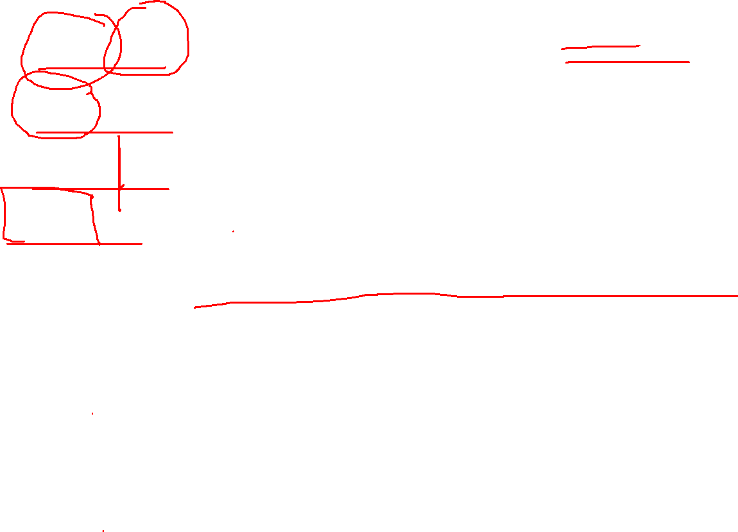
Bài tập vui:
Trong dịp hát đố, các cô gái quê thách thức các chàng trai làng như sau:
Trăm thứ dầu, dầu gì không thắp?
Trăm thứ bắp, bắp gì không rang?
Trăm thứ than, than gì không quạt?
Trăm thứ bạc, bạc gì không mua?
Hãy xác định xem chìa khoá để giải những câu đố có phần lắc léo là ở chỗ nào?
Trăm thứ dầu, dầu khuynh diệp không thắp?
Trăm thứ bắp, bắp chuối (chân,cải) không rang?
Trăm thứ than, than thân(than phận) không quạt?
Trăm thứ bạc, bạc tình(bạc nghĩa) không mua?

Slide 7
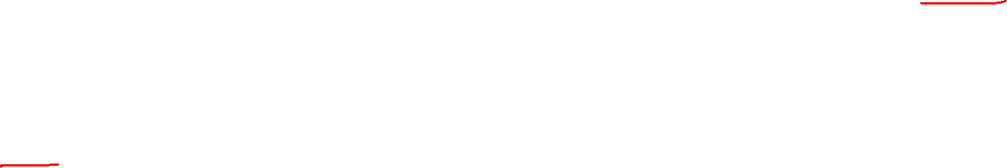
III. Phân biệt từ đồng nghĩa, đồng âm
Từ đồng âm là những từ giống nhau về mặt âm thanh nhưng lại có nét nghĩa hoàn toàn khác nhau. Trong khi từ đồng nghĩa là những từ khác nhau về mặt âm thanh nhưng lại có nét nghĩa giống nhau hoặc tương đương nhau.
Ví dụ về từ đồng âm:
Mua miếng đất này sẽ mang lại nhiều lợi ích đấy => Lợi trong “lợi ích” là những điều có ích, có lợi cho một đối tượng nào đó
Bạn tôi bị viêm lợi nên phải đi khám bác sĩ. => Lợi trong “răng lợi” là phần thịt bao quanh chân răng.

Slide 8
Phần 2. Bài tập
I.Từ nhiều nghĩa:
Bài tập 1
Câu hỏi: Trong câu thơ:
Lá vàng trước gió khẽ đưa vèo.(N.Khuyến).
Từ lá được dùng theo nghĩa gốc hay nghĩa chuyển? Hãy xác định nghĩa đó?
a.Trong câu thơ: Lá vàng trước gió khẽ đưa vèo.
Từ lá được sử dụng theo nghĩa gốc: Lá chỉ bộ phận của cây, thường ở trên cành cây, ngọn cây, thường có màu xanh và thường có dáng mỏng

Slide 9
b.Caùc tröôøng hôïp chuyeån nghóa:
Các trường hợp chuyển nghĩa
Nghĩa của từ
Cơ sở chuyển nghĩa
Phương thức chuyển nghĩa
Bộ phận cơ thể người, động vật có hình dáng giống lá cây.
Lá gan,lá phổi,lá lách,…
Lá thư,lá đơn,lá thiếp,lá phiếu,lá bài,…
Vật bằng giấy mỏng, có bề mặt như lá cây.
Lá cờ, lá buồm,…
Vật bằng vải, có bề mặt mỏng như lá cây.
Quan hệ tương đồng
Ẩn dụ
Lá cót, lá chiếu, lá thuyền,…
Vật bằng tre nứa, cây cỏ, có bề mặt và mỏng như lá cây.
Lá tôn, lá đồng,lá vàng,…
Vật bằng kim loại, có bề mặt được dát mỏng như lá cây.

Slide 10
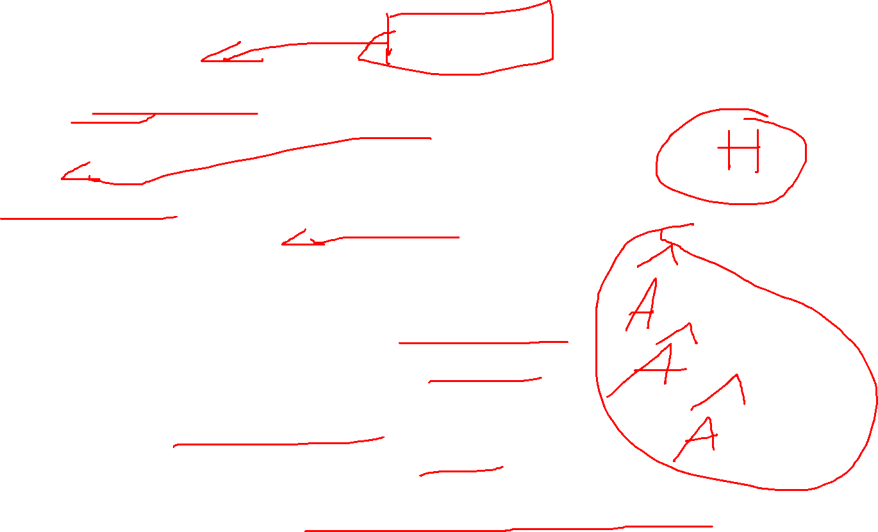
Baøi taäp 2: Đặt câu với nghĩa chuyển của các từ chỉ bộ phận cơ thể sau:
-Chaân :
Nó là một chân hậu vệ chắc chắn trong đội bóng của lớp.
-Ñaàu :
Mỗi đầu học sinh được nhận một bộ sách.
-Tay :
Lớp tôi có nhiều tay đàn ghi-ta hấp dẫn.
-Mieäng :.
-Óc :
Thật là một bộ óc siêu việt.
Tim:
Nguyễn Du là một trái tim yêu thương lớn lao.
Cách chuyển nghĩa:
Dựa trên mối quan hệ tương cận – Hoán dụ

Slide 11
Baøi taäp 3:
Nghĩa vị giác
Chuyển nghĩa khi dùng đặt câu
Ngọt
Giọng ngọt như mía lùi.
Đắng
Nó đã phải nếm trải vị đắng của mối tình đầu.
Cay
Cảm giác thật cay khi bị 0 điểm bài tập.
Mặn
Lời mời mặn mà khiến khách hàng vui vẻ, gần gũi.
Chua
Bỗng cất lên một giọng nói chua chát.
Nhạt
Câu pha trò nhạt như nước ốc.

Slide 12
Câu hỏi: Theo em, có mấy cách chủ yếu để chuyển nghĩa của từ?
Có 2 cách chủ yếu để chuyển nghĩa:
Ẩn dụ:
Là cách chuyển nghĩa của từ dựa trên mối quan hệ tương đồng giữa các đối tượng được gọi tên.
(2) Hoán dụ:
Là cách chuyển nghĩa của từ dựa trên mối quan hệ tương cận giữa các đối tượng được gọi tên.

Slide 13
*Câu hỏi: Kết quả của sự chuyển nghĩa nhằm mục đích gì?
Kết quả của sự chuyển nghĩa nhằm tạo nên những từ nhiều nghĩa (lâm thời hoặc ổn định).
*Thế nào là từ nhiều nghĩa?
=>Từ nhiều nghĩa là những từ ngoài nghĩa gốc - nghĩa có đầu tiên - còn có nhiều nghĩa khác (nghĩa phát sinh, nghĩa chuyển, nghĩa bóng..)
*Điều gì cần lưu ý khi dùng từ có nhiều nghĩa?
-Cân nhắc nghĩa khi dùng; dùng đúng nghĩa, phù hợp với mục đích nói, nội dung và ý nghĩa của câu, đoạn.

Slide 14
VÍ DỤ:
*Chuyển nghĩa theo ẩn dụ: mũi người => mũi dao, mũi kéo, mũi gươm, mũi thuyền, mũi đất,…
*Chuyển nghĩa theo hoán dụ: tay => tay bóng bàn, tay búa, tay kéo,…
Chú ý:
*Từ đồng âm khác từ chuyển nghĩa như thế nào
Ví dụ từ đồng âm: giá (giá để sách), giá(giá cả), giá (giá mà),…
@ Tóm lại : Việc dùng từ với nghĩa chuyển làm phong phú cách biểu hiện nội dung, tạo cách nhìn mới mẻ đối với hiện thực ngoài ngôn ngữ.

Slide 15
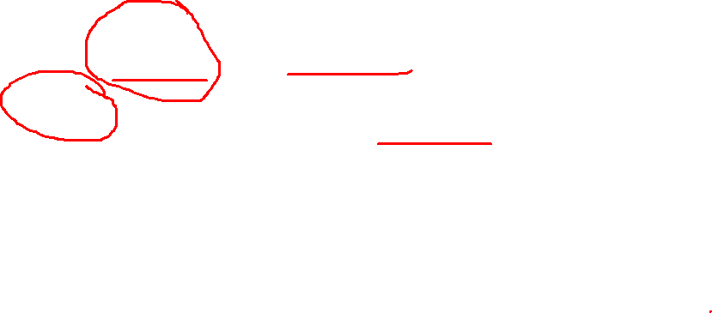
II. Từ đồng nghĩa:
Bài tập 4:
Từ má - mẹ, bố - cha,..; bát – chén;
Từ “cậy” – “nhờ” Trong câu:
“Cậy em em có chịu lời
Ngồi lên cho chị lạy rồi sẽ thưa”
-Từ “cậy” đồng nghĩa với từ “nhờ”, “mượn”.
+Cậy: mang sắc thái bắt buộc, tin tưởng mà nhờ.
+Nhờ, mượn: mang sắc thái nhẹ nhàng nhờ vả, không bắt buộc.
=>Dùng từ “cậy” phù hợp, thể hiện sự sẵn sàng giúp đỡ, rất tin tưởng ở Thuý Vân mà nhờ.
-Từ “chịu” đồng nghĩa với từ “nhận”, “vâng”, “nghe”.
+Chịu: phải nhận lấy, không thể không nhận được.
=>Dùng từ “chịu” phù hợp ,để thấy rằng việc thay thế, dù Thuý Vân không đồng ý nhưng vì tình chị mà em nhận lời giúp đỡ.

Slide 16
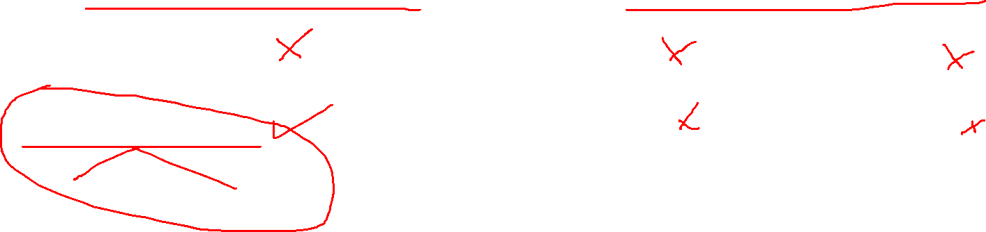
Bài tập 5: Điền từ vào dấu …
1. Nhật kí trong tù /…/ một tấm lòng nhớ nước.
Phản ánh thể hiện bộc lộ
Canh cánh biểu hiện biểu lộ

Slide 17
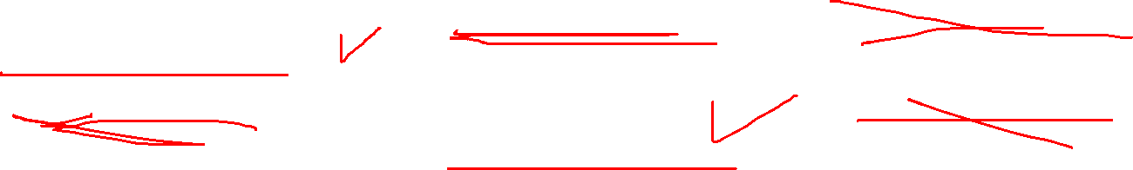
Bài tập 5: Điền từ vào dấu …
2. Anh ấy không /…/ gì đến việc này.
Dính dấp quan hệ can dự
Liên hệ liên can liên luỵ

